Slide 1
任务3 细小病毒病防控

Slide 2
一 概述
猪毒细小病毒病（PPI）是由细小病毒科猪细小病毒引起的母猪繁殖障碍性疾病。
主要发生于初产母猪。
特征：流产、产死胎、木乃伊胎及病弱仔猪，但母猪通常不表现其他症状。
近年来发现，猪细小病毒与猪圆环病毒2型混合感染后，可促进圆环病毒病症状的出现。
本病呈世界性分布。

Slide 3
二 病 原
猪细小病毒
病原名称
强：
污染的圈舍在4个月内还具有感染性；
常规消毒方法未能将该病毒完全杀灭。
抵抗力
二

Slide 4
三 流行病学
猪。不分年龄、性别和品种都可感染。后备母猪比经产母猪易感染。
仔猪、胚胎、胎猪通过感染母猪发生垂直感染；
公猪、肥育猪和母猪主要是经污染的饲料、环境经呼吸道、生殖道或消化道感染；
初产母猪的感染多数是经与带毒公猪配种时发生的。
易感动物
传 染 源
没有明显的季节性，呈地方性流行或散发；
常见于初生母猪，大多数初产母猪感染后可获得坚强的免疫力甚至可持续终生。
主要来自感染细小病毒的母猪和带毒的公猪。
二
传播途径
流行特点

Slide 5
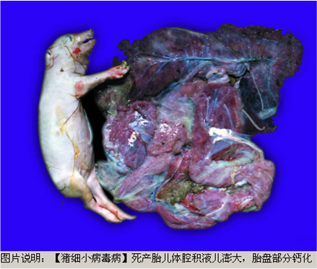
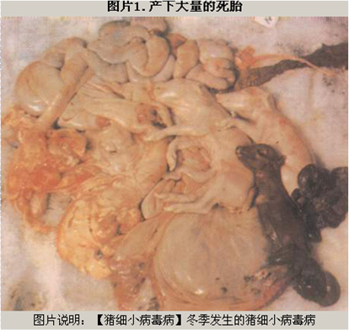
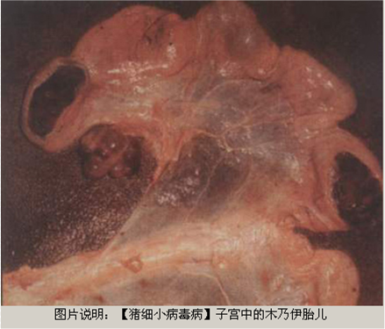
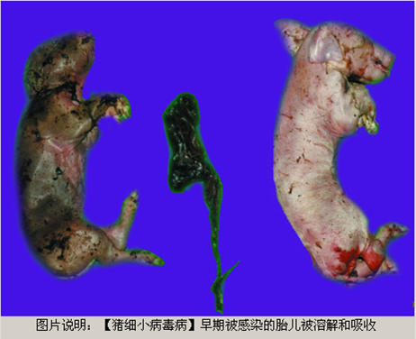
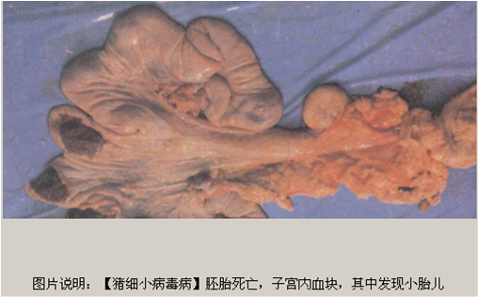
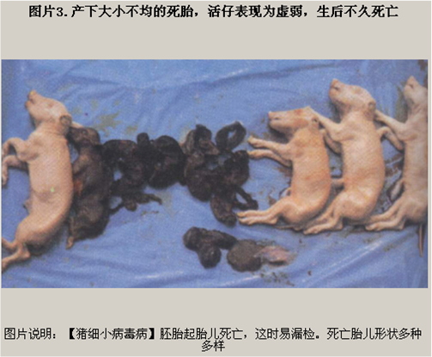
四 临床症状
主要是母猪繁殖障碍，不同孕期感染时，对胎儿的影响有所不同。
怀孕后30天内感染：表现为胎儿死亡，死亡的胚胎被母体迅速吸收，有可能重新发情；
怀孕后30～50天感染：主要产木乃伊胎；
怀孕后50～60天感染：主要产死胎；
在怀孕后70天感染:出现流产；
怀孕70天后感染：母猪多能正常产仔，但仔猪带毒。
还可引起母猪发情不正常和久配不孕等。

Slide 6
五 病理变化
母猪子宫内膜有轻度炎症反应，胎盘部分钙化，胎儿在子宫内被溶解吸收。
感染的胎儿表现出不同程度的发育障碍和生长不良，出现木乃伊胎、畸形、骨质溶解的腐败黑化胎儿。
胎儿皮肤充血、出血、水肿和脱水等，全身组织器官广泛性坏死。

Slide 7
六 诊 断
初次妊娠母猪发生流产、产死胎、木乃伊胎、胎儿发育异常等现象，而无其他临床症状，有证据表明是传染性疾病时，则应考虑本病的可能。
现场诊断
取病料进行病毒的分离培养后，利用免疫荧光技术（IFA）、红细胞凝集试验（HA）和PCR技术等方法进行确认。
实验室诊断
二

Slide 8
七 防 制
加强饲养管理和消毒措施，防病进入猪场。坚持自繁自养，如需引种，应从阴性猪场引进，隔离饲养观察半个月，经2次血清学检测，HI效价在1：256以下或阴性时方可混群饲养。
净化猪群。仔猪母源抗体的持续期为14～24周,抗体效价大于1:80时可抵抗猪细小病毒的感染,因此,在断奶时将仔猪从污染猪群移到没有本病污染的地方饲养,可培育出血清阴性猪群。
疫苗接种是目前预防本病的主要措施,常用的疫苗有灭活疫苗和弱毒疫苗。
对初产母猪在配种前进行两次疫苗接种,间隔2～3周,可取得良好的预防效果。
我国已研制出灭活疫苗,母猪配种前1～2个月左右免疫一次,可预防本病的发生。
生物安全
免疫接种

